Slide 1

André Geuze & Erwin van Drongelen
How to build a website in the future

Slide 2
C:\> speakers --init
Notes:
André, Erwin – Orlando – Sessies – Veel onderwerpen (docker etc. al onderzoek + SDFG gedaan)
Nog meer coole onderwerpen over die we wilden delen.
Pics or it didn’t happen (next slide)

Slide 3

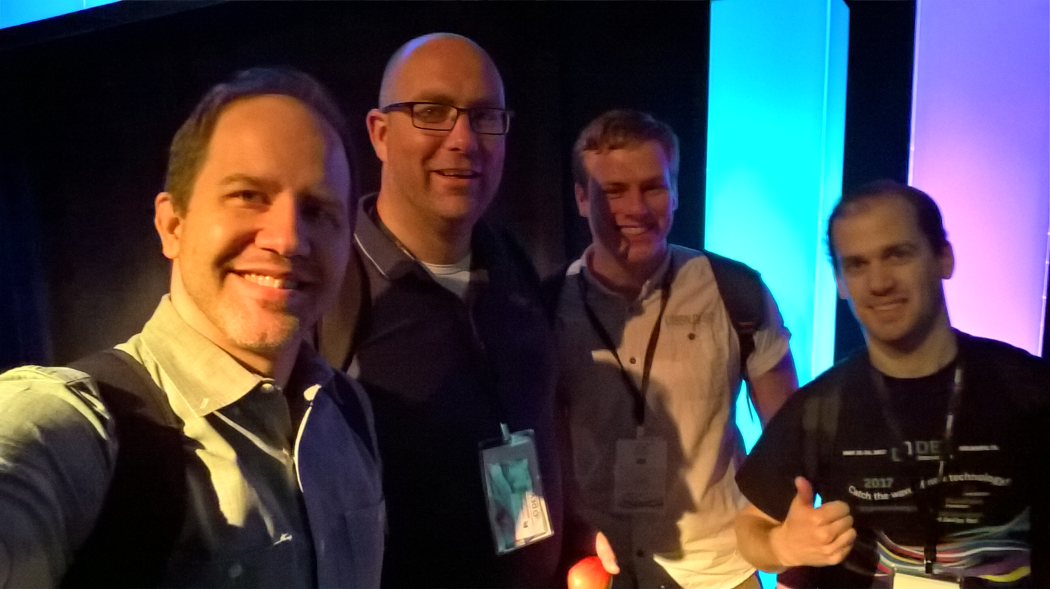
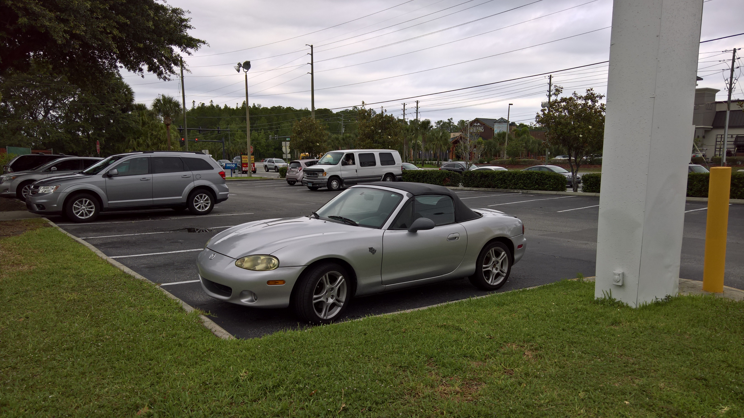


Slide 4
Agenda
.NET Standard
Portability Analyzer
Useful Azure tools
Application Map
Security Center
Log Analytics
Azure Monitor
Azure Diagnostics Demo
Debug Snapshots
Live Production Debugging

Slide 5
.NET Standard
Notes:
.Net Standard: Set aan API’s
Beschrijft welke set aan API’s ondersteund worden
En beschrijft platform compatibility

Slide 6
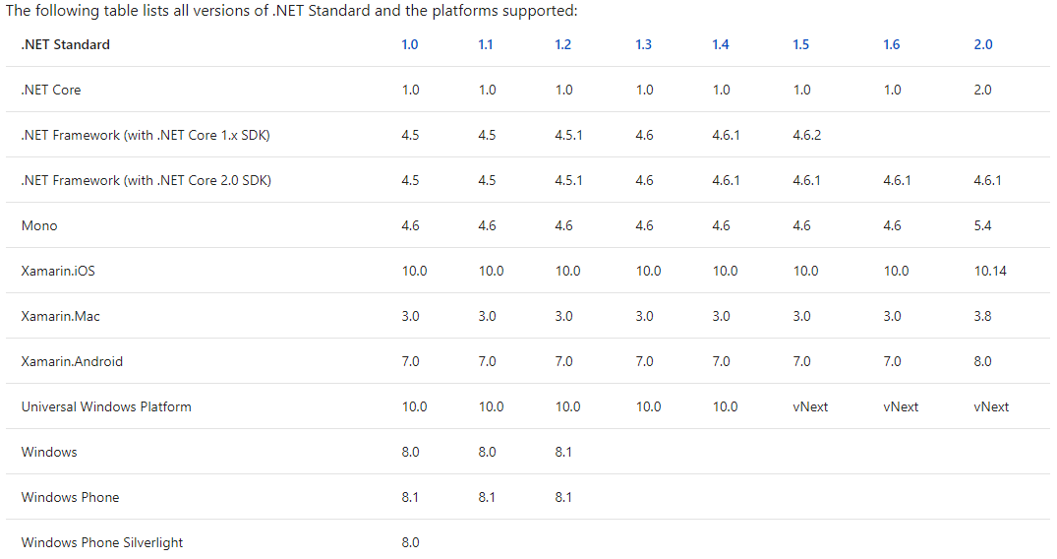
.NET Implementations
Notes:
Juist lage versie
Minimale set apis
Meer platformen ondersteunen
---
Conclusie:
.NET standard class libraries vervangen .NET framework class libraries
Maakt het cross platform bruikbaar (herbruikbaar)
Je kan huidige codebase reusen voor nieuwe website.

Slide 7
Portability Analyzer
Notes:
Bestaat als CMD tool en VS extension
Online service
Geeft inzicht
Meerder export mogelijkheden
Instellen welke platforms je wilt checken

Slide 8
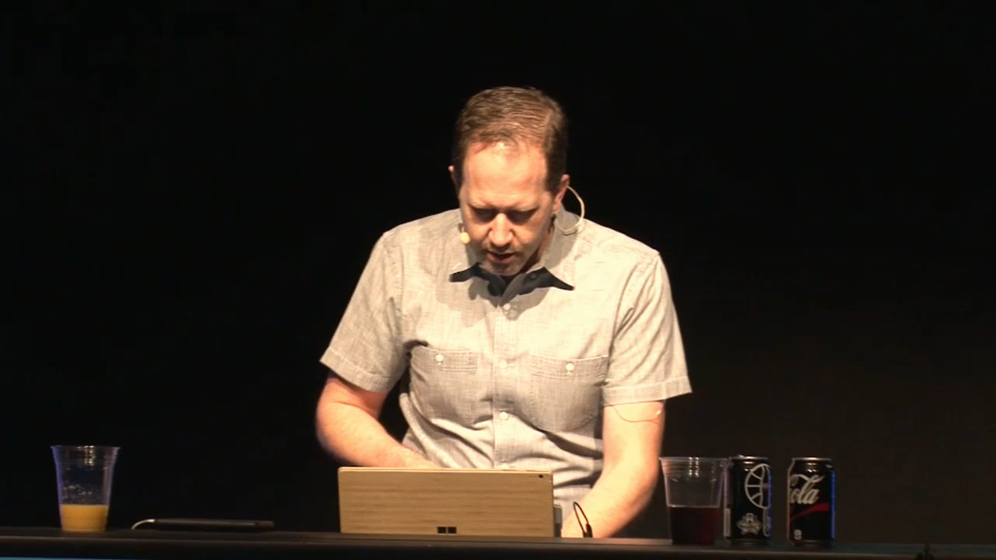

Slide 9
Portability Analyzer
Demo
Notes:
Kan wel (ongeveer) maar kost veel tijd
System.Drawing nog niet ondersteund
Demo
Conclusie:
Kan ik huidige dingen omzetten naar nieuw en herbruiken because DRY

Slide 10
Useful Azure Tools
Notes:
Gezien hoe het om te zetten is
Performed alles nog wel
Werkt het nog
Hoe houd je dat bij met analyzes

Slide 11
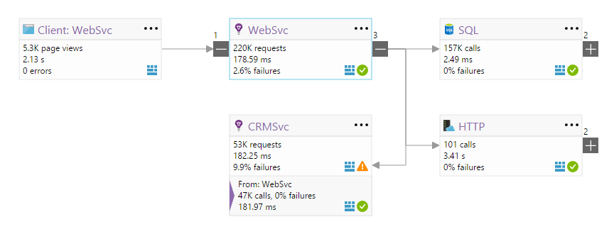
Application Map
Notes:
App Insights – Wie gebruikt het? (ken je dit overzicht)
Draait alles nog
Availabililty: Is front-end nog up-and-running
(Let op, out-dated)

Slide 12
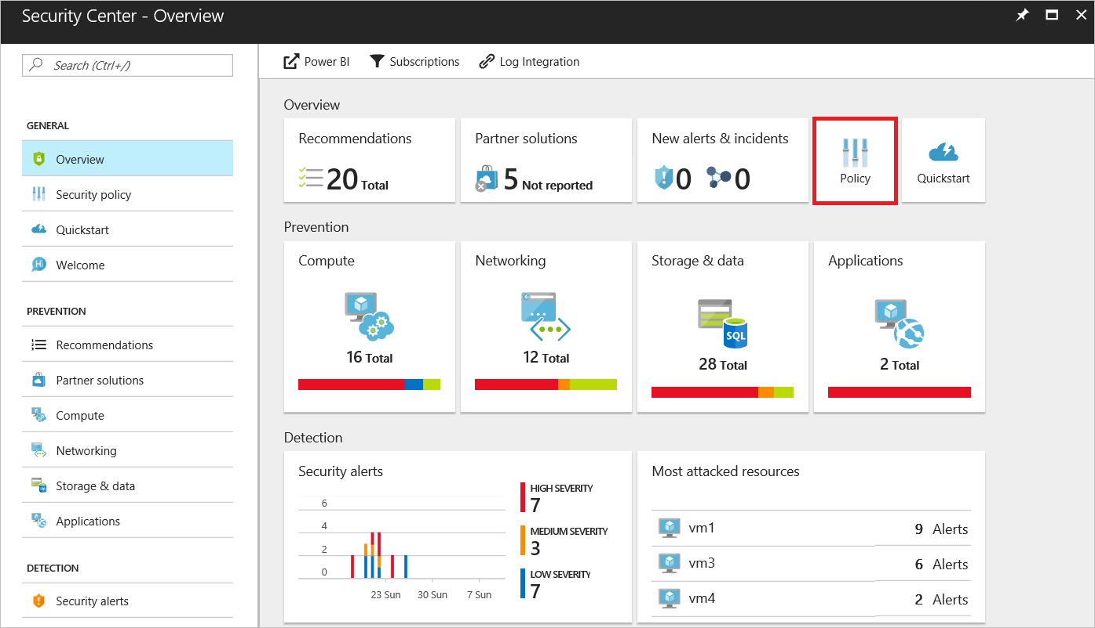
Security Center
Notes:
Aanvulling op application map
Security c. laat zien of alles veilig is (data, netwerk)
Laat zien of je aangevallen wordt (en hoe eg. Brute force/sql injectie)
Geeft aanbevelingen voor weren aanvallen

Slide 13
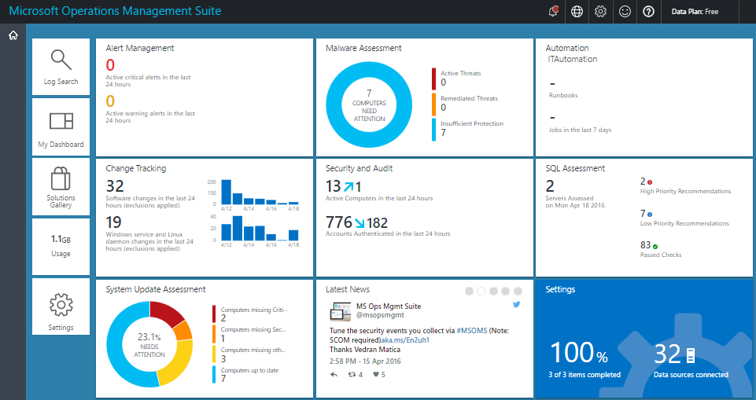
Log Analytics
Notes:
Module in OMS
Haalt data uit Azure platform en analyseert data
- Changes in platform (hardware)
- Security + audit - SQL assessments voor performance winst
- Checkt system updates

Slide 14
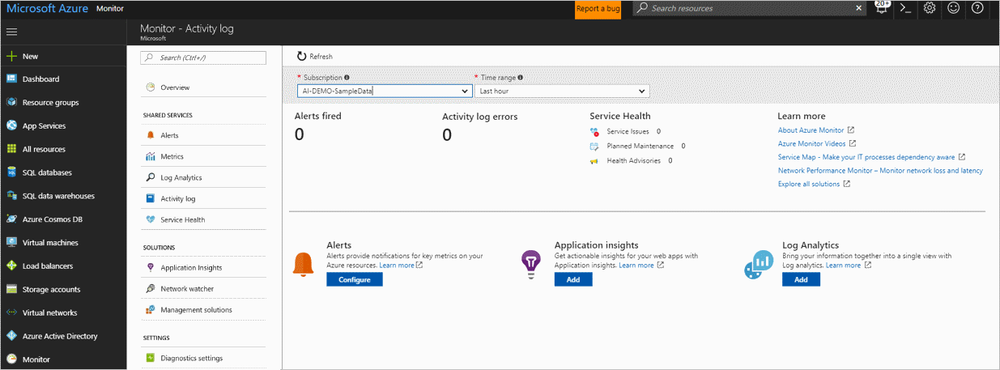
Azure Monitor
Notes:
Azure monitor vat voorgaande dingen samen
Soort landing page voor dagelijkse monitoring
Filteren op dingen

Slide 15
Azure Diagnostics Demo

